Slide 1
NOIP2012年 普及组
XZYNB

Slide 2
注意事项：
1.本人蒟蒻，水平有限。
2.如有不懂，自行洛谷。
3.写的不好勿喷qaq。

Slide 3
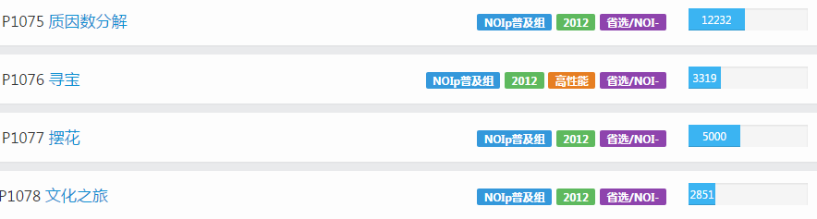
先看看这四道题
毫无疑问全是省选级别的难题（滑稽）

Slide 4
T1-质因数分解
题目描述：已知正整数n是两个不同的质数的乘积，试求出较大的那个质数。
输入描述:输入只有一行，包含一个正整数n。
输出描述:输出只有一行，包含一个正整数p，即较大的那个质数。
示例：
输入
21
输出
7
题目分析：水题,暴力枚举n的质数约数即可。

Slide 5
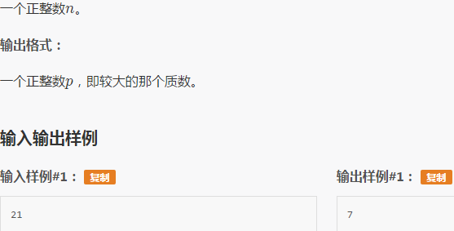
代码：
#include<bits/stdc++.h>
using namespace std;
long long n;
long long k;
int main()
{
  cin>>n;//输入n
  for(int i=2;i<=(int)sqrt(n);i++)//枚举约数
  {
    if(n%i==0)//找到较小的约数
    {
      k=i;
      break;
    }
  }
  cout<<n/k;// n/k即为最大的约数
}

Slide 6
总结：水题……

Slide 7
T2-寻宝
题目描述
传说很遥远的藏宝楼顶层藏着诱人的宝藏。小明历尽千辛万苦终于找到传说中的这个藏宝楼，藏宝楼的门口竖着一个木板，上面写有几个大字：寻宝说明书。说明书的内容如下：
藏宝楼共有N+1 层，最上面一层是顶层，顶层有一个房间里面藏着宝藏。除了顶层外，藏宝楼另有 N 层，每层 M 个房间，这 M 个房间围成一圈并按逆时针方向依次编号为 0，…， M-1。其中一些房间有通往上一层的楼梯，每层楼的楼梯设计可能不同。
每个房间里有一个指示牌，指示牌上有一个数字x，表示从这个房间开始按逆时针方向选择第x 个有楼梯的房间（假定该房间的编号为 k），从该房间上楼，上楼后到达上一层的 k 号房间。比如当前房间的指示牌上写着2，则按逆时针方向开始尝试，找到第2 个有楼梯的房间，从该房间上楼。如果当前房间本身就有楼梯通向上层，该房间作为第一个有楼梯的房间。
寻宝说明书的最后用红色大号字体写着：“寻宝须知：帮助你找到每层上楼房间的指示牌上的数字（即每层第一个进入的房间内指示牌上的数字）总和为打开宝箱的密钥”。
请帮助小明算出这个打开宝箱的密钥。
输入描述:第一行2个整数N和M，之间用一个空格隔开。N表示除了顶层外藏宝楼共N层楼，M表示除顶层外每层楼有M个房间。
接下来N*M行，每行两个整数，之间用一个空格隔开，每行描述一个房间内的情况，其中第(i-1)*M+j行表示第i层j-1号房间的情况（i=1, 2, …, N；j=1, 2, … ,M）。第一个整数表示该房间是否有楼梯通往上一层（0表示没有，1表示有），第二个整数表示指示牌上的数字。注意，从j号房间的楼梯爬到上一层到达的房间一定也是j号房间。
最后一行，一个整数，表示小明从藏宝楼底层的几号房间进入开始寻宝（注：房间编号从0开始）。
输出描述:输出只有一行，一个整数，表示打开宝箱的密钥，这个数可能会很大，请输出对20123取模的结果即可。
示例1
输入
2 3
1 2
0 3
1 4
0 1
1 5
1 2
1
输出
5

Slide 8
题目分析：
1.本题是一个模拟题
2.主要过程：在每一层楼根据上楼房间的数字来找到正确的房间，累加该房间对应的编号，最后输出编号和即可。
3.会出现的问题：数据量大，需要优化：每个房间里有一个指示牌，指示牌上有一个数字x，表示从这个房间开始按逆时针方向选择第x 个有楼梯的房间（假定该房间的编号为 k）。
此处如果通过暴力跑循环来找到上楼的房间，很大可能是超时的。
优化方法：提前找到每一层楼有楼梯的房间数量tot，用x%tot，可以节省大量时间。

Slide 9
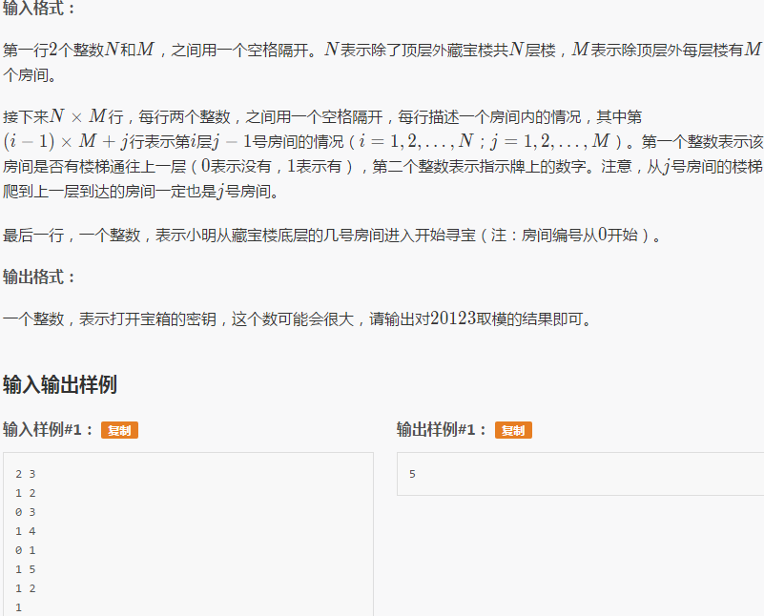
代码：
#include<bits/stdc++.h>
using namespace std;
long long n,m,id,k,ans,a[10001][102],b[10001][102], tot[10002],sum;
int main()
{
  cin>>n>>m;
  for(int i=1;i<=n;i++)
  {
  for(int j=0;j<m;j++)
  {
    cin>>a[i][j]>>b[i][j];
    if(a[i][j]==1)//提前统计每层楼的楼梯数量
    {
    tot[i]++;
    }
  }
  }
  cin>>id;//从第id个房间进入
  for(int i=1;i<=n;i++)
  {
  sum+=b[i][id];//加上当前指示牌的数字
k=id;
  ans=0;//用来计算最后在这层楼哪个房间上楼
if(b[i][k]%tot[i]==0)//要注意%后结果为0的情况
{
b[i][k]=tot[i];
}
else
{
b[i][k]%=tot[i];
}
  while(ans<b[i][k])//枚举有楼梯的房间
  {
ans+=a[i][id];//如果此房间没有楼梯a[i][id]=0,不然a[i][id]=1
if(ans==b[i][k])//如果已经走到了正确的房间
{
break;//就上楼，没必要继续往下走了
}
id++;
if(id==m)//如果id已经循环到了最后一个房间,手动置为第0个房间
{
id=0;
}
}
}
cout<<sum%20123;
}

Slide 10
T3-摆花
题目描述
小明的花店新开张，为了吸引顾客，他想在花店的门口摆上一排花，共m 盆。通过调查顾客的喜好，小明列出了顾客最喜欢的n种花，从1到n标号。为了在门口展出更多种花，规定第i 种花不能超过ai 盆，摆花时同一种花放在一起，且不同种类的花需按标号的从小到大的顺序依次摆列。
试编程计算，一共有多少种不同的摆花方案。
输入描述:
第一行包含两个正整数n和m，中间用一个空格隔开。
第二行有n个整数，每两个整数之间用一个空格隔开，依次表示a1、a2、……an。
输出描述:
输出只有一行，一个整数，表示有多少种方案。注意：因为方案数可能很多，请输出方案数对1000007取模的结果。
示例1
输入
2 4
3 2
输出
2

Slide 11
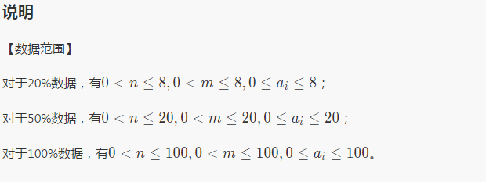
题目分析：
1.本题是一个DP题。
2.dp[i][j]表示前i种花放在j个花盆里的放法总数。
3.由：“规定第i 种花不能超过ai 盆”可得。还需要开一层循环来枚举每种花的数量。
4.
对于20%数据，有0<n≤8，0<m≤8，0≤ai≤8；
对于50%数据，有0<n≤20，0<m≤20，0≤ai≤20；
对于100%数据，有0<n≤100，0<m≤100，0≤ ai≤100。
由此可以看出三层循环完全不虚0.0

Slide 12
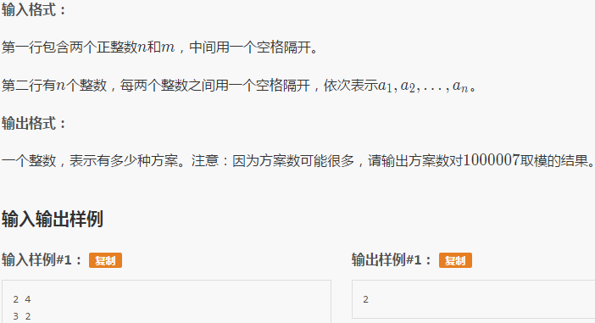
代码：
#include<bits/stdc++.h>
using namespace std;
int n,m;
#define mod 1000007
int dp[1000][1000];
int a[100000];
int main()
{
cin>>n>>m;
for(int i=1;i<=n;i++)
{
cin>>a[i];
}
dp[0][0]=1;//置初值
for(int i=1;i<=n;i++)//花的种类
{
for(int j=0;j<=m;j++)//花盆数
{
for(int k=0;k<=a[i];k++)//这种花的数量
{
if(j>=k)//注意j-k不能为负
{
dp[i][j]+=dp[i-1][j-k];//dp[i][j]为用在当前花的花盆数量 加上用在前面几种花的花盆数量 的总和
dp[i][j]%=mod;//每次加完要取mod
}
}
}
}
cout<<dp[n][m];
}

Slide 13
T4-文化之旅
题目描述
有一位使者要游历各国，他每到一个国家，都能学到一种文化，但他不愿意学习任何一种文化超过一次（即如果他学习了某种文化，则他就不能到达其他有这种文化的国家）。不同的国家可能有相同的文化。不同文化的国家对其他文化的看法不同，有些文化会排斥外来文化（即如果他学习了某种文化，则他不能到达排斥这种文化的其他国家）。
现给定各个国家间的地理关系，各个国家的文化，每种文化对其他文化的看法，以及这位使者游历的起点和终点（在起点和终点也会学习当地的文化），国家间的道路距离，试求从起点到终点最少需走多少路。
输入描述:
第一行为五个整数N，K，M，S，T，每两个整数之间用一个空格隔开，依次代表国家个数（国家编号为 1 到N），文化种数（文化编号为 1 到 K），道路的条数，以及起点和终点的编号（保证S 不等于T）；
第二行为N个整数，每两个整数之间用一个空格隔开，其中第i个数Ci，表示国家i的文化为Ci。
接下来的K行，每行K个整数，每两个整数之间用一个空格隔开，记第i行的第j个数为 aij，aij= 1 表示文化 i 排斥外来文化 j（i 等于 j 时表示排斥相同文化的外来人），aij= 0 表示不排斥（注意i 排斥 j 并不保证 j 一定也排斥i）。
接下来的M行，每行三个整数u，v，d，每两个整数之间用一个空格隔开，表示国家u与国家v有一条距离为d的可双向通行的道路（保证u不等于v，两个国家之间可能有多条道路）。
输出描述:
输出只有一行，一个整数，表示使者从起点国家到达终点国家最少需要走的距离数（如果无解则输出-1）。 示例1
输入
2 2 1 1 2
1 2
0 1
1 0
1 2 10
输出
-1

Slide 14
题目分析：
1.本题是一个图论题。
2.主要问题：找到两个国家之间的最短路径。
3.与一般最短路径的区别在于：使者每到一个国家，都能学到一种文化，但他不愿意学习任何一种文化超过一次（即如果他学习了某种文化，则他就不能到达其他有这种文化的国家）。不同的国家可能有相同的文化。不同文化的国家对其他文化的看法不同，有些文化会排斥外来文化（即如果他学习了某种文化，则他不能到达排斥这种文化的其他国家）。
即：某些国家之间不能连通。
4.注意事项：a国排斥b国文化并不意味着b国就排斥a国文化（双向变单向或单向变不连通）。
5.对于 100%的数据，有2≤N≤100。

Slide 15
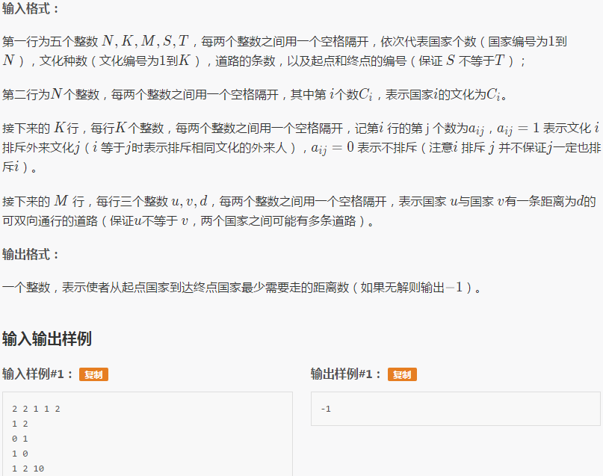
代码：
#include<bits/stdc++.h>
using namespace std;
int n,k,m,s,t,a[1000][1000],c[1000],mb[1000][1000],x,y,z;
int main()
{
cin>>n>>k>>m>>s>>t;
memset(a,0x3f,sizeof(a));//初始化置为极大值,即一开始所有国家都是连通的.
for(int i=1;i<=n;i++)
{
  cin>>c[i];//输入文化
}
for(int i=1;i<=k;i++)
{
  for(int j=1;j<=k;j++)
{
scanf("%d",&mb[i][j]);//输入排斥的文化
}
}
for(int i=1;i<=m;i++)
{
  cin>>x>>y>>z;
  if (z<a[x][y])//因为两个国家之间不止一条路,所以尽量找距离近的
{
if(mb[c[x]][c[y]]==0)//如果两个国家文化不排斥
  {
a[y][x]=z;//则连通
}
if(mb[c[y]][c[x]]==0)//同上
  {
a[x][y]=z;
}
}
}
for(int k=1;k<=n;k++)//Floyd
{
  for(int i=1;i<=n;i++)
  {
  for(int j=1;j<=n;j++)
  {
    if((i!=k)&&(i!=j)&&(j!=k))
    if((a[i][j]>a[i][k]+a[k][j]))
    {
a[i][j]=a[i][k]+a[k][j];
}
  }
}
}
if(a[s][t]==0x3f3f3f3f)//如果跑完下来起点到终点的距离依然为极大值,说明无法到达
{
  cout<<-1;//输出-1
}
else//如果能够到达
{
cout<<a[s][t];//输出最短距离
}
return 0;
}

Slide 16
完……
X
Z
Y
牛
逼

